Slide 1
Проще простого

Slide 2
ВВЕДЕНИЕ
Современные техники долго не могли понять какими приспособлениями пользовались древние строители, возводя огромные сооружения, сохранившиеся в течение тысячелетий: египетские пирамиды, обширные храмы и стоящие у входа цельные каменные колонны - обелиски.
Рисунки на стенах развалин храмов дают ключ к разгадке способов, какими пользовались вавилоняне, египтяне и другие древние народы для доставки массивных каменных глыб.
Все задачи техники в древних странах Востока разрешались силой большого числа рабочих. Единственной машиной, увеличивающей силу человека, служил рычаг.

Slide 3
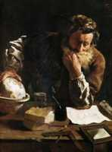
ВВЕДЕНИЕ
Применяя для увеличения силы рычаг, блок и ворот и пользуясь разными передачами, греческие инженеры строили довольно сложные машины. Они уже не довольствовались чисто практическими правилами, выведенными из опыта, а хотели открыть законы, которыми объясняется действие машин. Теоретически впервые вывел правило рычага греческий ученый Архимед (287-212 годы до нашей эры). Существует легенда, что греческий учёный Архимед, восхищённый открытым им правилом рычага, воскликнул: «Дайте мне точку опоры, и я сдвину Землю».
Архимед
(художник Доменико Фетти,
17 век).

Slide 4
Тема исследовательского проекта: «Проще простого».
Цель: проверить справедливость высказывания Архимеда: «Дай мне, где
стать, и я сдвину Землю».
Задачи:
1. Обобщить знания по теме «Простые механизмы»
2. Исследовать факты, опровергающие и подтверждающие
справедливость высказывания Архимеда.
3. Сформулировать предположения по данной проблеме.
4. Знакомиться с методам научного исследования: анализом синтезом,
сравнением, доказательностью и опровержением, установлением
функциональной зависимости явлений, построением моделей,
интеграцией знаний, научным предвидением, осмыслением
собственного опыта.
5. Проявление уважения к культурным традициям и научным
достижениям других народов, самовоспитание.
Разработчики: учитель физики
МОУ «Гимназия № 104 «Классическая гимназия», г. Екатеринбурга Осолодкова Л. И., сборная команда 7 - 8 классов.
Персональный идентификатор: 209-332-332

Slide 5
Гипотеза :
Архимед прав в своем утверждении.

Slide 6
Доводы противников Архимеда

Slide 7
Исторический факт
«Однажды Архимед, - читаем мы у Плутархa, - написал сиракузскому царю Герону, которому он был родственник и друг, что данной силой можно подвинуть какой угодно груз и прибавил, что если бы была другая Земля, «он, перейдя на нее, сдвинул бы с места нашу».

Slide 8
Разные формулировки высказывания Архимеда:
«Дайте мне точку опоры, и я переверну земной шар».
«Дайте мне где стать, и я переверну Землю».
«Дайте мне точку опоры, и я сдвину Землю».
«Дайте мне точку опоры, и я подниму Землю».

Slide 9
Вот так Архимед мысленно пытался поднять Землю.

Slide 10
Первое опровержение
Если бы великий механик древности знал, как огромна масса земного шара, он, вероятно, воздержался бы от своего горделивого восклицания.

Slide 11
Масса Земли определена астрономами:

Slide 12
6 ∙ 1 000 000 000 000 000 000 000 000, т. е. 6 ∙ 10²⁴ кг

Slide 13
Согласно формуле: P = m∙g, тело с такой массой весило бы на Земле 60 000 000 000 000 000 000 000 000 кг

Slide 14
Если человек может поднять только 60 кг, то, чтобы "поднять Землю", ему понадобится приложить свои руки к длинному плечу рычага, который больше короткого в …

Slide 15
1000 000 000 000 000 000 000 000,
т. е. 10²⁴раз.

Slide 16
Это следует из теоретически выведенного Архимедом правила равновесия рычага :
Рычаг находится в равновесии, когда силы, действующие на него, обратно пропорциональны плечам этих сил.
Это правило можно записать в виде формулы:

Slide 17
Второе опровержение
Вообразим на мгновение, что Архимеду дана та "другая Земля", та точка опоры, которую он искал; вообразим далее, что он изготовил рычаг нужной длины.

Slide 18
Пока конец короткого плеча поднимается на 1 см, другой конец опишет во вселенной огромную дугу в 10²² м

Slide 19
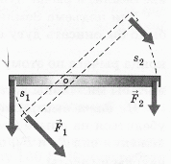
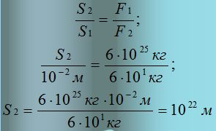
Природу не обмануть!
Выигрывая в одном, проигрываем в другом.
Посмотрим на рисунок.
Пусть мы уравновесим с помощью рычага две разные силы, но при вращении рычага за одно и то же время точка приложения меньшей силы F₂ проходит больший путь S₂, а точка приложения большей силы F₁ – меньший путь S₁.
Так проявляет себя на практике «Золотое правило механики».

Slide 20
Такой невообразимо длинный путь должна была бы пройти рука Архимеда, налегающая на рычаг, чтобы "поднять Землю" только на один сантиметр!

Slide 21
Третье опровержение
Если считать, что человек способен поднять груз в 60 кг на высоту 1 м в одну секунду, то скорость поднятия груза:
то тогда для "поднятия Земли" на 1 см потребуется секунд или триста тысяч биллионов лет:

Slide 22
Если бы даже гениальный изобретатель довел быстроту своей руки до величайшей скорости, какая возможна в природе - 300000 км в секунду или (скорость света),то и при таком фантастическом допущении он "поднял бы Землю" на 1 см лишь после 1 миллиона лет работы.

Slide 23
1 000 000 лет.

Slide 24
Вывод
За всю свою долгую жизнь Архимед, напирая на рычаг, не поднял бы Землю даже на толщину тончайшего волоса.

Slide 25
Доводы сторонников Архимеда

Slide 26
Исторический факт
Обратимся еще раз к историческому письму Архимеда к сиракузскому царю Герону, в котором он, вдохновленный открытым им правилом равновесия рычага, пишет о его неограниченных возможностях и прибавляет, что если бы была другая Земля, «он, перейдя на нее, сдвинул бы с места нашу».

Slide 27
Герон потребовал доказательств. Тогда Архимед загрузил целый корабль, на который вошла команда, а затем с помощью системы блоков, называемой полиспастом, один очень легко заставил корабль двигаться по воде. Герон был поражён.

Slide 28
Уточнения к словам Архимеда
Под выражением поднять Землю, следует подразумевать поднятие на земной поверхности такого груза, масса которого равна массе нашей планеты.
Архимед знал, что нет такого груза, которого нельзя было бы поднять самой слабой силой, если воспользоваться рычагом: стоит только приложить эту силу к очень длинному плечу рычага, а короткое плечо заставить действовать на груз, т.е. напирая на чрезвычайно длинное плечо рычага, можно силой рук поднять и груз, масса которого равна массе земного шара.
Вся жизнь и научная деятельность Архимеда доказывают, что гениальный ученый не мог сделать необдуманного заявления.

Slide 29
Научная деятельность Архимеда Архимед - физик
Разработал научные основы статики (наука о равновесии тел), в частности, ввел понятие центра тяжести и момента относительно прямой и плоскости, определил положение центра тяжести многих тел и фигур, математически вывел законы рычага, сформировал правило сложения параллельных сил.
Заложил основы гидростатики (наука о равновесии тел в жидкости).

Slide 30
Архимед - физик
В сочинении
«О плавающих телах», дошедшем до нас в переводе, содержатся основные положения гидростатики, в частности, её основной закон (Закон Архимеда).
С помощью этого закона Архимед решил задачу о содержании золота и серебра в короне сиракузского царя Герона.

Slide 31
Архимед - математик
Историки считают Архимеда одним из трех величайших математиков человечества (другие два — Ньютон и Гаусс).
Архимед заложил основы интегрального исчисления и теории сверхмалых чисел. Он доказал, что соотношение длины окружности к ее диаметру равно соотношению площади круга к квадрату его радиуса. Ученый, конечно, не назвал это соотношение «числом Пи», однако довольно точно определил ее значение в интервале от 3+10/71 (примерно 3,1408) до 3+1/7 (примерно 3, 1429).
Не менее значительны и другие сочинения: «О коноидах и сфероидах», «О спиралях», «Измерение круга», «Квадратура параболы».

Slide 32
Архимед - инженер
Инженерный гений Архимеда проявился при драматических обстоятельствах осады Сиракуз римлянами весной 214 г. до н.э., когда Архимеду было уже за семьдесят.
Победа над римлянами стала величайшим триумфом, который когда-либо выпадал на долю ученых.
Из рассказа Полибия явствует, что машинами для обороны города Архимед занимался задолго до того, как они пригодились. Эти машины поразили воображение современников. И не только машины. Полибия явно восхищает и удивляет глубокая, математически продуманная Архимедом оборона Сиракуз. Видимо, ученый умел рассчитывать не только геометрические соотношения.

Slide 33
Архимед - инженер
В рассказе Полибия перечень оборонительных средств выглядит так: метательные машины; машины для сбрасывания камней и «груд свинца» на корабли; машины с «железными лапами», опрокидывавшие корабли и хватавшие воинов; применение бойниц, устроенных в теле крепостных стен. Римляне были шокированы, увидев машины Архимеда в действии. Плутарх пишет, что иногда дело доходило до абсурда: увидев на стене Сиракуз какую-нибудь веревку или бревно, непобедимые римские легионеры в панике спасались бегством, думая, что сейчас против них будет применен очередной адский механизм.

Slide 34
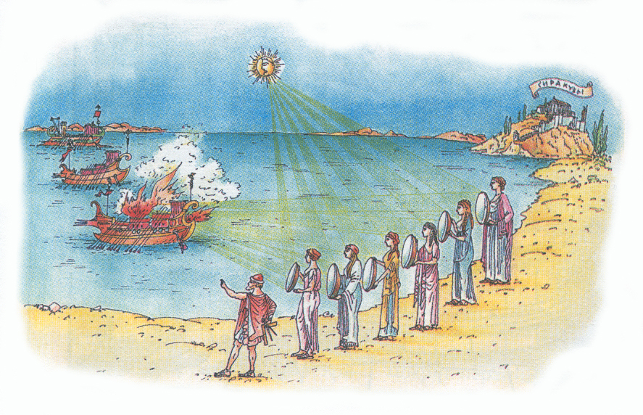
По некоторым свидетельствам, Архимед уничтожил множество кораблей неприятеля, используя совершенно неожиданный способ. Женщины Сиракуз, собравшиеся на берегу, направляли с помощью бронзовых зеркал солнечные лучи на корабли римлян, отчего смола на них вспыхивала.

Slide 35
Архимед - астроном
Мы знаем всего о трех астрономических работах ученого.
Во-первых, сам Архимед вскользь рассказал о своих измерениях углового диаметра Солнца и коснулся других астрономических вопросов в арифметическом сочинении «Псаммит».
Во-вторых, христианский автор III в. Ипполит привел в своей книге «Опровержение всех ересей» значения расстояний между орбитами некоторых планет, взятых из какой-то утерянной позже работы Архимеда.
Наконец, в-третьих, сохранилось четыре разделенных столетиями упоминания о «небесном глобусе» Архимеда – своеобразном планетарии, который был одним из
замечательных произведений античной механики.

Slide 36
Архимед - астроном
Слово «Псаммит» обычно переводят как «исчисление песчинок». Оно имеет астрономическое содержание и арифметический характер, причем основной решаемой здесь задачей является описание изобретенного Архимедом способа записи очень больших астрономических чисел и демонстрация действий с ними.

Slide 37
Архимед - астроном
Система мира Архимеда.
Вполне вероятно, что Архимед принял гелиоцентрическую систему устройства мира, выдвинутую одним из исследователей звездного неба – Аристархом.

Slide 38
Архимед - астроном
Самое раннее упоминание о глобусе Архимеда относится к I в. до н.э.
В диалоге знаменитого римского оратора Цицерона «О государстве» разговор между участниками беседы заходит о солнечных затмениях, и один из них рассказывает: «Я вспоминаю, как однажды вместе с Гаем Сульпицием Галлом, одним из самых ученых людей нашего отечества... был в гостях у Марка Марцелла... и Галл попросил его принести знаменитую «сферу», единственный трофей, которым прадед Марцелла (римский полководец) пожелал украсить свой дом после взятия Сиракуз, города, полного сокровищ и чудес.

Slide 39
Архимед - астроном
Последнее упоминание о глобусе принадлежит римскому поэту V в. Клавдиан. Клавдиан воспел архимедов глобус в стихах незадолго до захвата Рима готами. Само появление такого стихотворения показывает, что в эпоху крушения империи, упадка наук и распространения мистицизма, глобус Архимеда был для людей символом могущества человеческого разума. Тон стихотворения не оставляет сомнений в том, что Клавдиан видел архимедов глобус в действии (больше чем через 600 лет после его создания!):

Slide 40
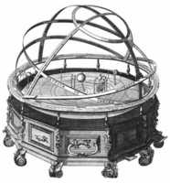
Архимед - астроном
«Неба устав, законы богов, гармонию мира – Всё Сиракузский старик мудро на землю принес. Воздух, скрытый внутри, различные движет светила Точно по дивным путям, сделав творенье живым. Ложный бежит зодиак, назначенный ход выполняя, Лик поддельный Луны вновь каждый месяц идет. Смелым искусством гордясь, свой мир приводя во вращенье, Звездами вышних небес правит умом человек».

Slide 41
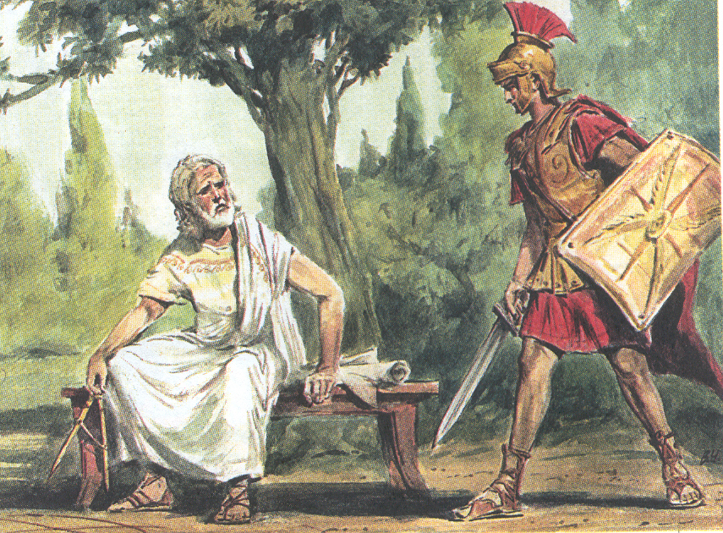
Согласно легенде, в 212 г. до н. э. римлянам всё же удалось ворваться в город. Легионер застал Архимеда в саду, когда тот пытался решить очередную геометрическую задачу, не обращая ни малейшего внимания на происходящее в городе. Солдат попытался силой увезти его. Архимед закричал: «Не трогай мои чертежи». Легионер в гневе зарубил учёного мечом. Так оборвалась жизнь величайшего учёного древности.
.

Slide 42
Заключение
Прав ли был Архимед, уверенный в неограниченной силе рычага? Сегодня нельзя дать однозначного ответа на этот вопрос.
Извилист путь науки и техники. Если Архимеда считают основоположником статики, т. е. механики тел, находящихся в равновесии, то итальянского учёного Галилео Галилея называют основоположником динамики – механики движущихся тел.
От Архимеда до Галилея, на протяжении почти двух тысяч лет, ничего замечательного не было открыто в механике. Расцвет механики начался после «тёмной ночи» средневековья, когда стали усиленно развиваться промышленность, торговля, международные связи
(13 в. н. э.).
Мог ли знать об этом гениальный учёный Архимед из Сиракуз? Архимед, согласно многочисленным свидетельствам, относился к довольно редкому типу людей, для которых не существует ничего, кроме целиком поглотившей их науки.

Slide 43
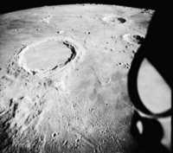
Заключение
Несомненно, как механик и математик, Архимед на несколько столетий опередил своё время. Ему предписывают до 40 открытий в области практической механики. До нашего времени дошли лишь некоторые трактаты Архимеда, большинство из них погибло в двух пожарах Александрийской библиотеки. Достаточно лишь мельком взглянуть даже на известную часть его открытий и изобретений, чтобы понять, во что мог превратиться наш мир, если бы высокие технологии усваивались в античности так же быстро, как и сегодня.
Несомненно, Архимеда можно с полным правом назвать одним из величайших гениев человечества.
В дань уважения, один из крупных лунных кратеров (82 километра в ширину) был назван именем Архимеда.
Архимед — человек и кратер.

